Slide 1
Fotografická technika
fotaparáty
fotocitlivý
materiál
zpracování
snímků
archivace
objektivy
fotochemický
Klasické
alba
mechanika
Fotografické
Databáze
řád x chaos
elektronika
PC, matemat,
SW, ikonika
optoelektronické
osvětlovací
soustavy
filtry

Slide 2
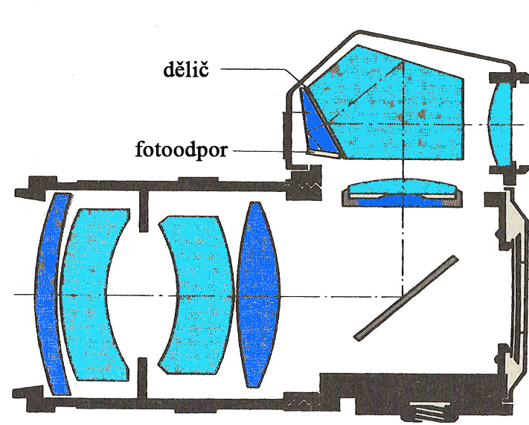
zrcadlovka - řez
SLR - Single-Lens Reflex

Slide 3
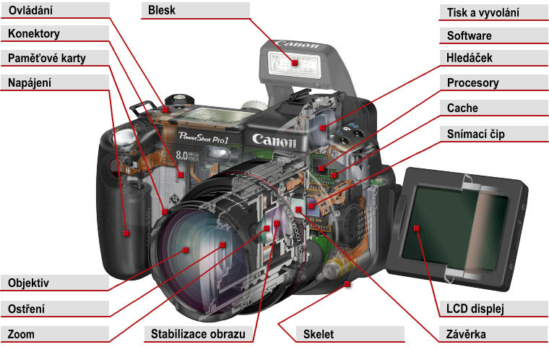

Slide 4
Tabulka rozlišení a jeho použití
CCD, CMOS čip | Maximální rozlišení | Nejvhodnější činnosti
1.31 Mpix | 1280 x 960 pix | Snímky do počítače Fotografie z digitálního labu do 9 x 13 cm Tisk při 300 dpi do 8 x 10 cm
2.11 Mpix | 1600 x 1200 pix | Snímky do počítače Fotografie z digitálního labu do 10 x 15 cm případně i 12 x 16 cm Tisk při 300 dpi do 10 x 13 cm
3.34 Mpix | 2048 x 1536 pix | Snímky do počítače Fotografie z digitálního labu do 20 x 27 cm (téměř A4) Tisk při 300 dpi do 13 x 17 cm
4.14 Mpix | 2272 x 1704 pix | Snímky do počítače Fotografie z digitálního labu do 24 x 34 cm Tisk při 300 dpi do 14 x 19 cm
5.24 Mpix | 2568 x 1928 pix | Snímky do počítače Fotografie z digitálního labu do 27 x 38 cm Tisk při 300 dpi do 16 x 21 cm
6.52 Mpix | 3072 x 2048 pix | Snímky do počítače Velkoformátový tisk ve fotokvalitě
11.4 Mpix | 4064 x 2704 pix | Snímky do počítače Velkoformátový tisk ve fotokvalitě

Slide 5
Nejčastější obrazové formáty a jejich použití
Formát snímku | Přípona | Komprese | Velikost | Použití
TIFF | TIF | ne | obrovská | Pouze pro velkoformátový tisk, nebo pro výřezy
RAW | RAW | ne | střední | Obecné použití, velmi světlé snímky
JPEG | JPG | ano (volitelná) | malá | Obecné použití, tmavé snímky
GIF | GIF | ne (ale jen 256 barev) | velmi malá | Pro PC, animace

Slide 6
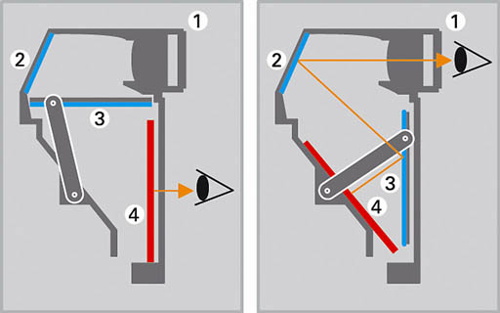
Hledáček MINOLTA - falešná zrcadlovka

Slide 7
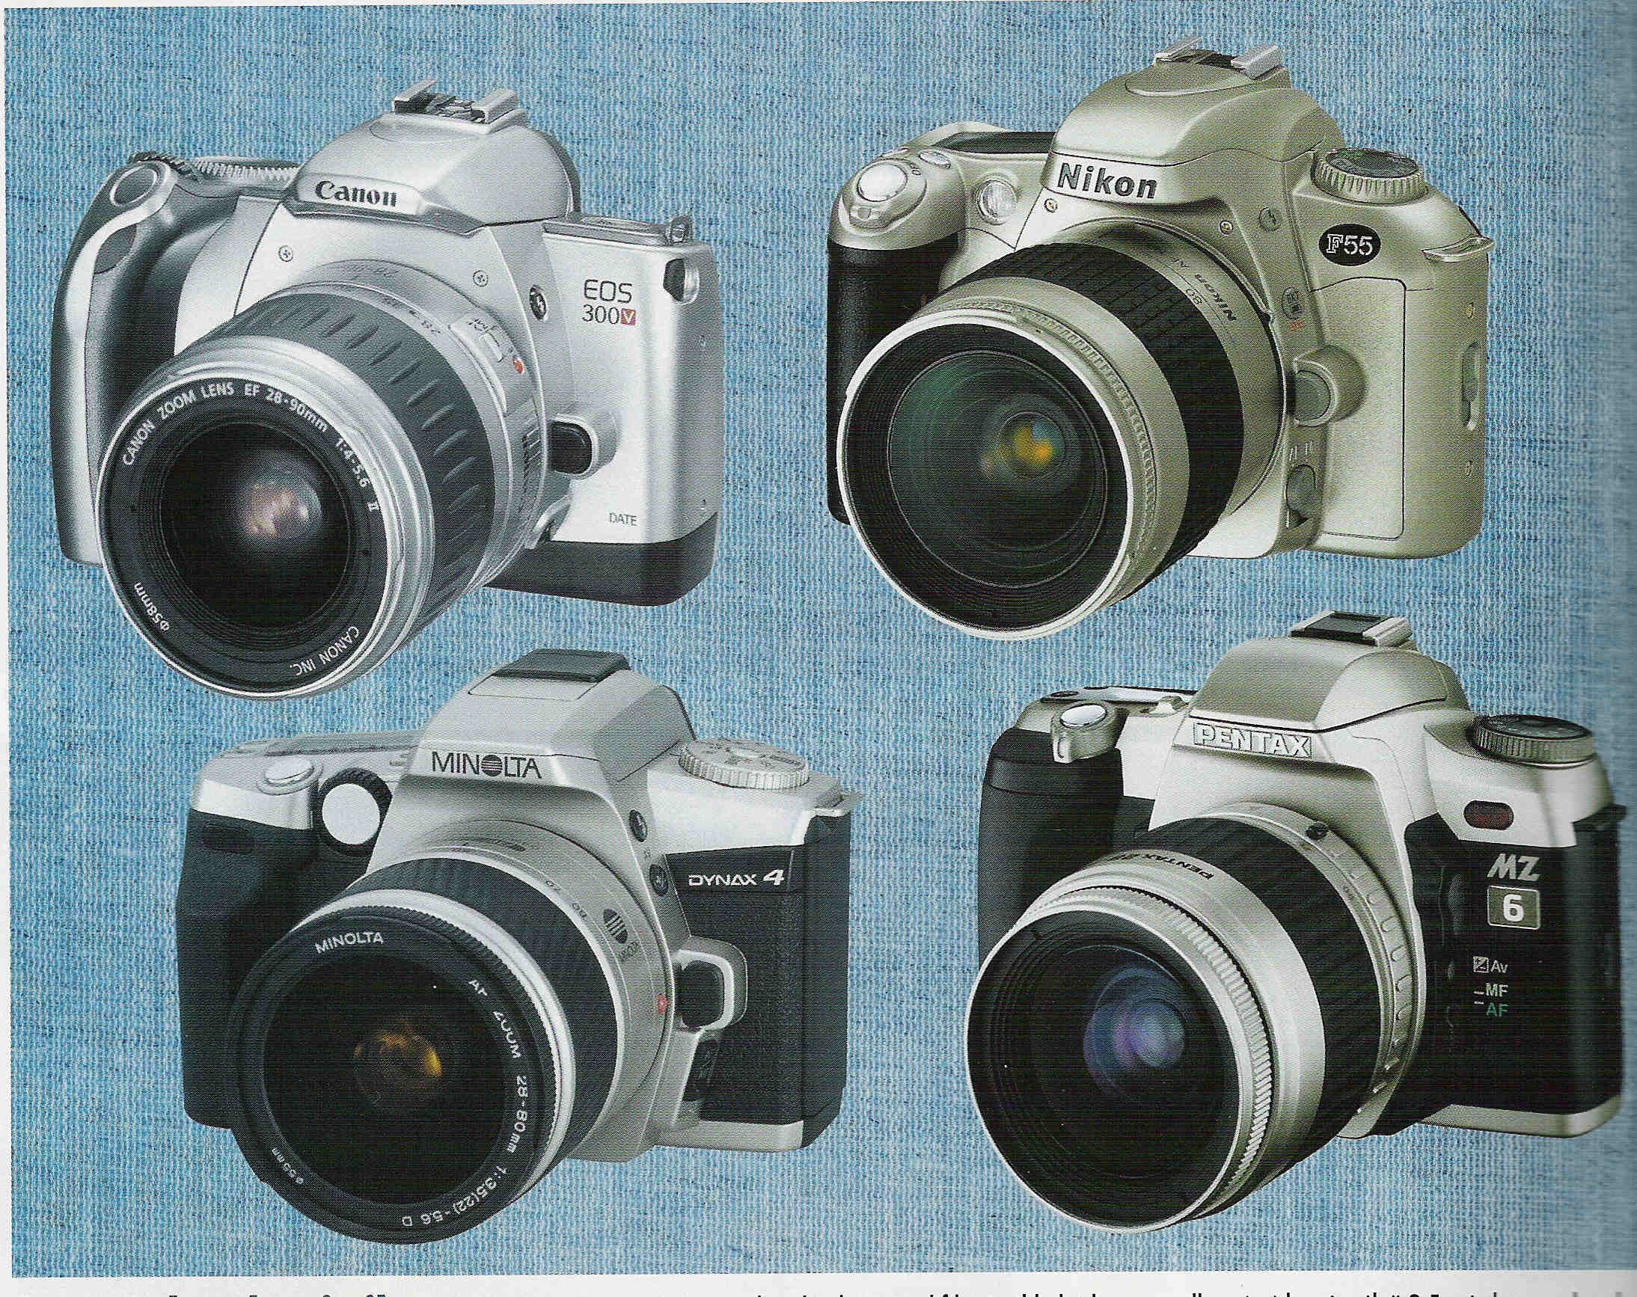
zrcadlovky

Slide 8
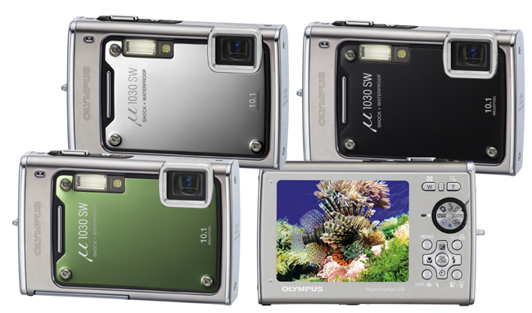
kompaktní fotoaparát

Slide 9
Camera obscura
D
Relativní otvor (apertura)
f
Optimální apertura

Slide 10
C = 4, t = 1/100 s
fotoaparát
Camera obscura
C = 400

Slide 11
Zvětšení
A
B
C
F
F´
A´
B´
-f
f´
C´
-2f
2f´

Slide 12
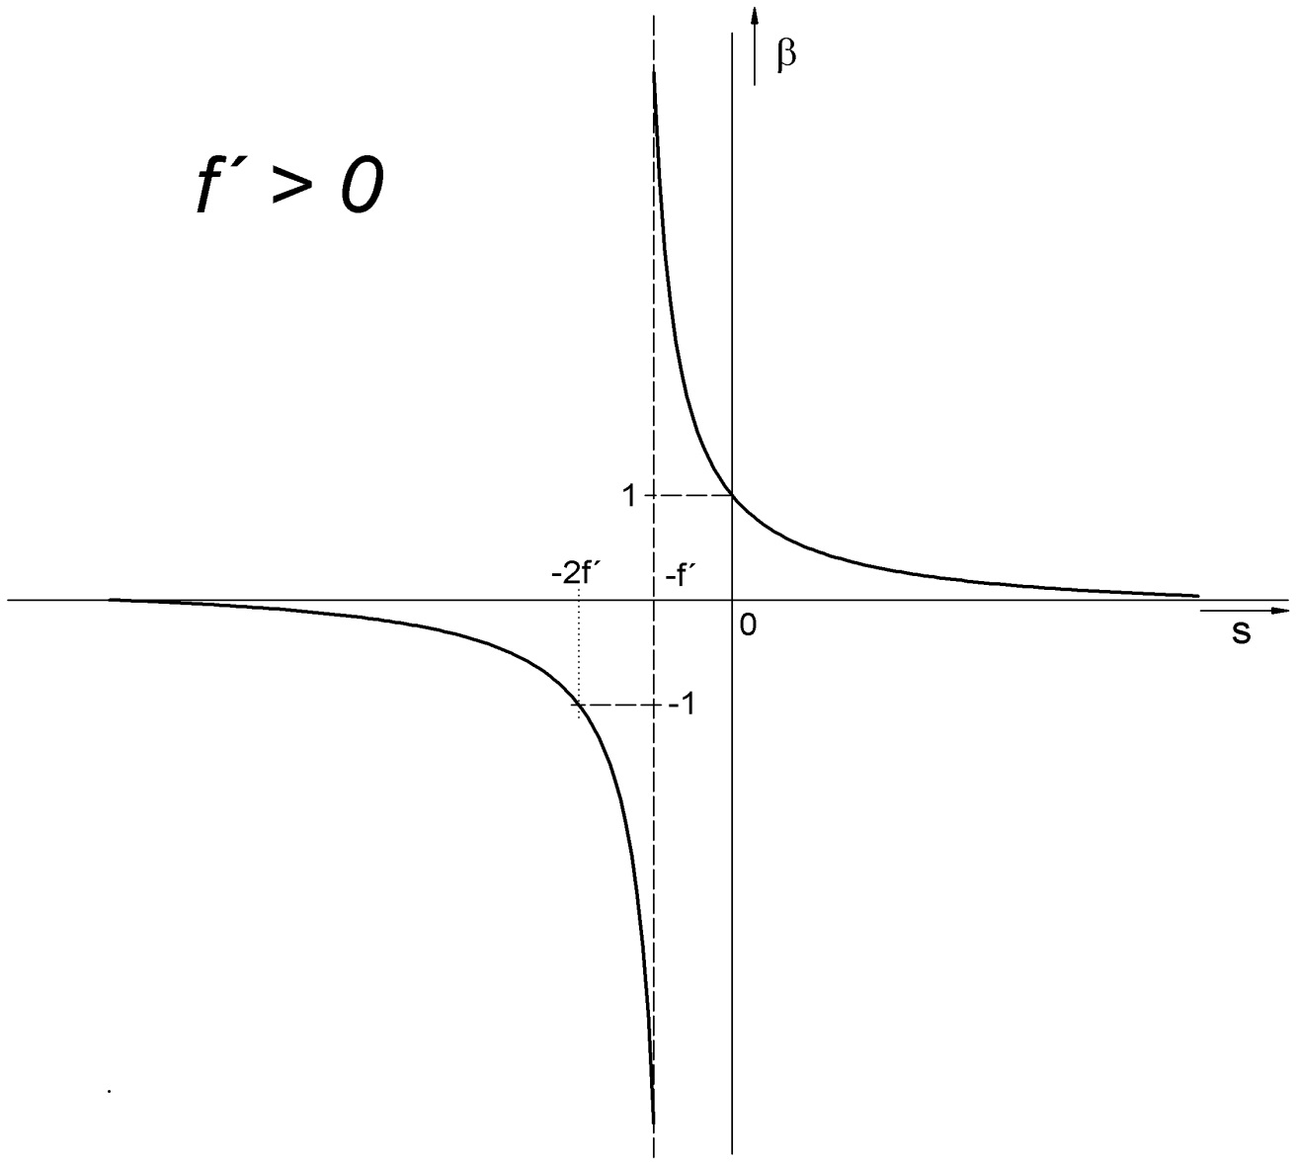
Zvětšení

Slide 13
Hloubka ostrosti
rozdíl vzdálenosti nejbližšího a nejvzdálenějšího předmětu,
které se jeví jako ostré.
Přípustná neostrost Circle Of ConFusion COF.
Hloubka ostrosti (DOF - Depth Of Field) je interval vzdáleností předmětů,
jejichž body se promítnou na detektor jako kružnice
o poloměru menším než je přípustná neostrost (COF).
1’, za ideálních světelných podmínek, s = -250mm, budou splývat
body bližší než 1/6mm ( 0,166mm).
normální rozměr fotografie pozorované z běžné čtecí vzdálenosti 5x7, pětinásobná zvětšenina kinofilmu,
=> COF na kinofilmu je cca 0,166667/5 = 0,033333mm.

Slide 14
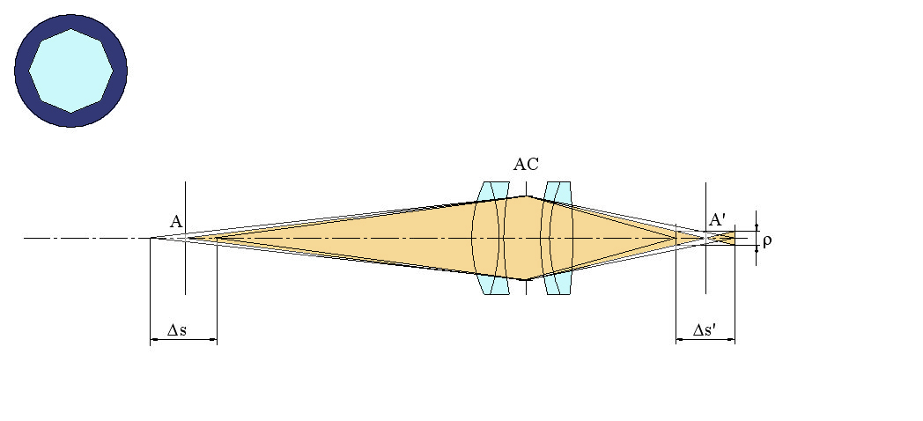
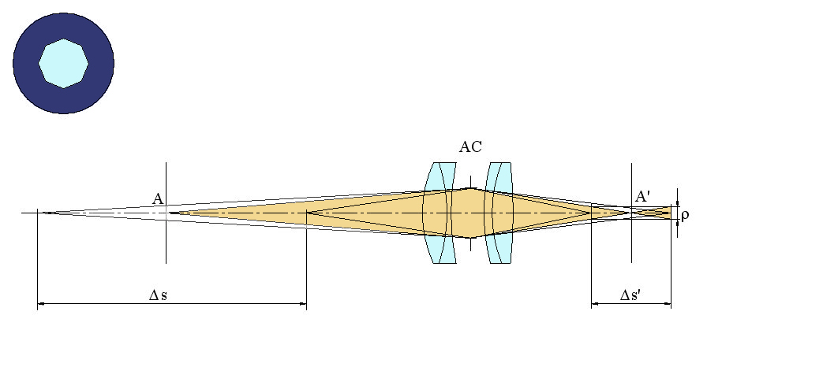
Hloubka ostrosti
c < c
1
2

Slide 15










Hloubka ostrosti
$$∆s=∆_{1}−∆_{2}$$
$$ρ´=ρ∙β_{}$$
$s_{1}=\frac{s∙D}{D+ρ}$ ,
$$s_{2}=\frac{s∙D}{D−ρ}$$
$$∆_{1}=−\frac{2s∙ρ}{D+ρ}$$
$$∆_{2}=\frac{2s∙ρ}{D−ρ}$$
Z podobných 3-úhelníků:
$$∆s=∆_{1}−∆_{2}=−\frac{2D∙s∙ρ}{D^{2}−ρ^{2}}$$
$$∆=−\frac{2s∙β∙D∙ρ}{β^{2}∙D^{2}−ρ^{2}}$$
nebo:
Když platí:
$$β^{2}∙D^{2}≫ρ^{2}$$
$$∆≈\frac{2s∙ρ}{β∙D}$$
potom:

Slide 16
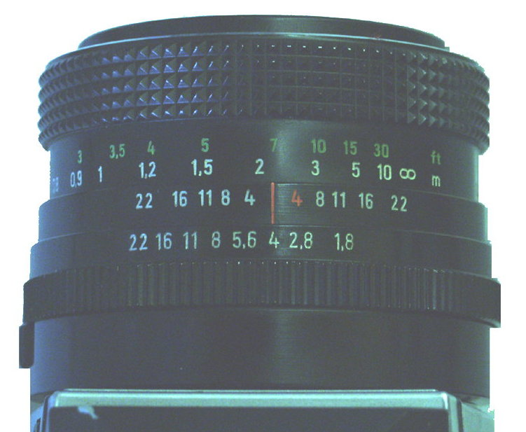
Hloubka ostrosti

Slide 17
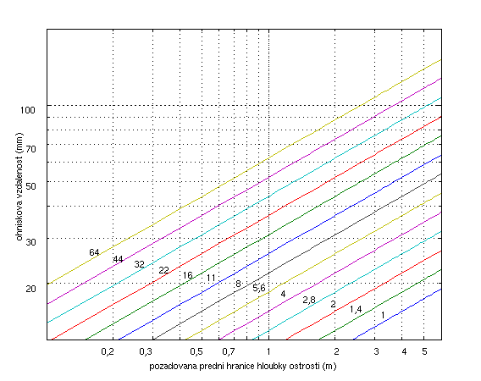
Clona nutná pro přední
hranici pásma ostrosti
ρ = 0,03mm

Slide 18
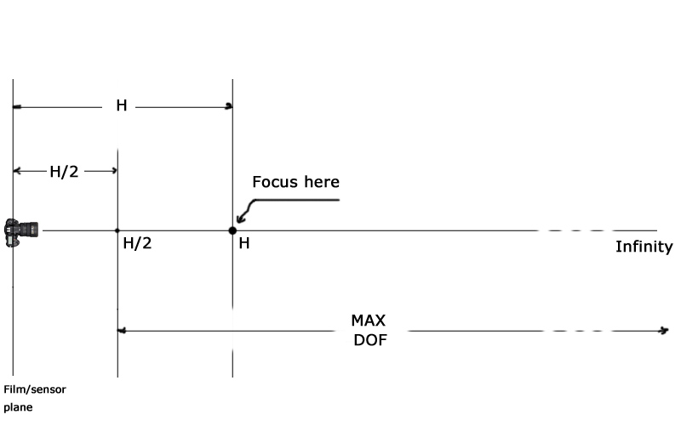
Hyperfokální vzdálenost
nastavení objektivu tak, aby obraz byl dostatečně ostrý od poloviny zaostřené vzdálenosti do nekonečna.

Slide 19
Hyperfokální tabulka (m)
Clonové číslo
f’ [ mm] | 1.0 | 1.4 | 2.0 | 2.8 | 4.0 | 5.6 | 8 | 11 | 16 | 22
14 | 6.53 | 4.67 | 3.27 | 2.33 | 1.63 | 1.17 | 0.82 | 0.59 | 0.41 | 0.30
17 | 9.63 | 6.88 | 4.82 | 3.44 | 2.41 | 1.72 | 1.20 | 0.88 | 0.60 | 0.44
20 | 13.33 | 9.52 | 6.67 | 4.76 | 3.33 | 2.38 | 1.67 | 1.21 | 0.83 | 0.61
24 | 19.20 | 13.71 | 9.60 | 6.86 | 4.80 | 3.43 | 2.40 | 1.75 | 1.20 | 0.87
28 | 26.13 | 18.67 | 13.07 | 9.33 | 6.53 | 4.67 | 3.27 | 2.38 | 1.63 | 1.19
35 | 40.83 | 29.17 | 20.42 | 14.58 | 10.21 | 7.29 | 5.10 | 3.71 | 2.55 | 1.86
50 | 83.33 | 59.52 | 41.67 | 29.76 | 20.83 | 14.88 | 10.42 | 7.58 | 5.21 | 3.79
70 | 163.33 | 116.67 | 81.67 | 58.33 | 40.83 | 29.17 | 20.42 | 14.85 | 10.21 | 7.42
105 | 367.50 | 262.50 | 183.75 | 131.25 | 91.88 | 65.63 | 45.94 | 33.41 | 22.97 | 16.70
135 | 607.50 | 433.93 | 303.75 | 216.96 | 151.88 | 108.48 | 75.94 | 55.23 | 37.97 | 27.61
200 | 1333.33 | 952.38 | 666.67 | 476.19 | 333.33 | 238.10 | 166.67 | 121.21 | 83.33 | 60.61
300 | 3000.00 | 2142.86 | 1500.00 | 1071.43 | 750.00 | 535.71 | 375.00 | 272.73 | 187.50 | 136.36

Slide 20

Charakteristická křivka
strmost
expoziční pružnost

Slide 21




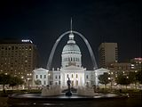
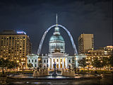
Merged to HDR then reduced to LDR
Simple contrast reduction | Local tone mapping
–4 stops | –2 stops | +2 stops | +4 stops
From Wikipedia, the free encyclopedia

Slide 22
Citlivost

Slide 23
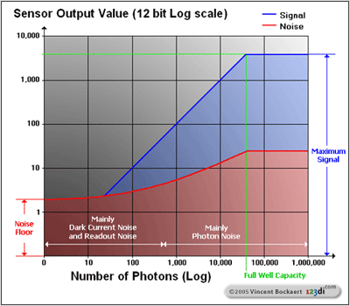
Charakteristika detektoru

Slide 24
Expozice, osvit
Expoziční doba
Osvětlení

Slide 25
Osové osvětlení

Slide 26
Osové osvětlení

Slide 27
Clonová čísla
1.0 | 1.4 | 2.0 | 2.8 | 4.0 | 5.6 | 8.0 | 11 | 16 | 22 | 32 | 45 | 64
Expoziční doby
2 | 1 | 1/2 | 1/4 | 1/8 | 1/15 | 1/30 | 1/60 | 1/125 | 1/250 | 1/500 | 1/1000 | 1/2000

Slide 28
Expoziční hodnota EV
Exposure Value
Expoziční hodnoty EV (ISO 100)
t (s) | c
 | 1.0 | 1.4 | 2.0 | 2.8 | 4.0 | 5.6 | 8.0 | 11 | 16 | 22
8 | −3 | −2 | −1 | 0 | 1 | 2 | 3 | 4 | 5 | 6
4 | −2 | −1 | 0 | 1 | 2 | 3 | 4 | 5 | 6 | 7
2 | −1 | 0 | 1 | 2 | 3 | 4 | 5 | 6 | 7 | 8
1 | 0 | 1 | 2 | 3 | 4 | 5 | 6 | 7 | 8 | 9
1/2 | 1 | 2 | 3 | 4 | 5 | 6 | 7 | 8 | 9 | 10
1/4 | 2 | 3 | 4 | 5 | 6 | 7 | 8 | 9 | 10 | 11
1/8 | 3 | 4 | 5 | 6 | 7 | 8 | 9 | 10 | 11 | 12
1/15 | 4 | 5 | 6 | 7 | 8 | 9 | 10 | 11 | 12 | 13
1/30 | 5 | 6 | 7 | 8 | 9 | 10 | 11 | 12 | 13 | 14
1/60 | 6 | 7 | 8 | 9 | 10 | 11 | 12 | 13 | 14 | 15
1/125 | 7 | 8 | 9 | 10 | 11 | 12 | 13 | 14 | 15 | 16
1/250 | 8 | 9 | 10 | 11 | 12 | 13 | 14 | 15 | 16 | 17
1/500 | 9 | 10 | 11 | 12 | 13 | 14 | 15 | 16 | 17 | 18
1/1000 | 10 | 11 | 12 | 13 | 14 | 15 | 16 | 17 | 18 | 19
zvýšení o 1 EV odpovídá
½ propuštěného světla

Slide 29
EV - úroveň osvětlení.
Expozice:
c = 1, t = 1s, ISO =100 ASA => úroveň osvětlení EV 0

Slide 30
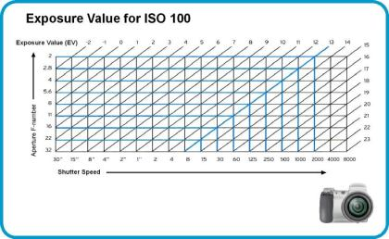
expoziční karta

Slide 32
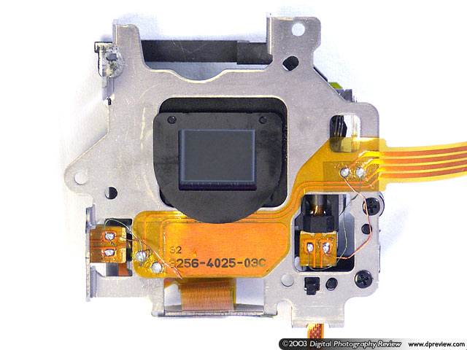
stabilizace obrazu

Slide 33
Typy objektivů
rozměr detektoru |  | 35 mm nebo full-frame | APS-H | APS-C | Foveon X3^{[a 1]} | Four Thirds
násob. Činitel |  | 1 | 1.1 | 1,5 nebo 1,6 | 1.1 | 2
pole objektivu | zorné pole | ohnisková vzdálenost f´ [mm]
 | [° uhlopříčně]
Ultra širokoúhlé | 118 | 13 | 10 | 8 | 8 | 7
 | 111 | 15 | 12 | 10 | 9 | 8
 | 100 | 18 | 14 | 12 | 11 | 9
 | 92 | 21 | 16 | 14 | 12 | 11
Typické širokoúhlé | 84 | 24 | 18 | 15 | 14 | 12
 | 75 | 28 | 22 | 18 | 16 | 14
rozšířené | 63 | 35 | 27 | 23 | 21 | 18
normální | 59–47 | 40–50 | 30–38 | 25–32 | 23–29 | 20–25
portrétní objektiv | 29 | 85 | 65 | 55 | 50 | 43
 | 23 | 105 | 81 | 68 | 62 | 53
teleobjektiv | 18 | 135 | 104 | 87 | 79 | 68
 | 14 | 180 | 138 | 116 | 106 | 90
 | 12 | 210 | 162 | 135 | 134 | 105
dlouhý teleobjektiv | 8 | 300 | 231 | 192 | 176 | 150
 | 6 | 400 | 308 | 258 | 235 | 200
 | 5 | 500 | 385 | 323 | 294 | 250
 | 4 | 600 | 462 | 387 | 353 | 300
 | 3 | 830 | 638 | 535 | 488 | 415
velmi dlouhý teleobjektiv | 2 | 1200 | 923 | 774 | 706 | 600

Slide 34
Typy objektivů
standartní
širokoúhlý
teleobjektiv

Slide 35
standartní
širokoúhlý

Slide 36
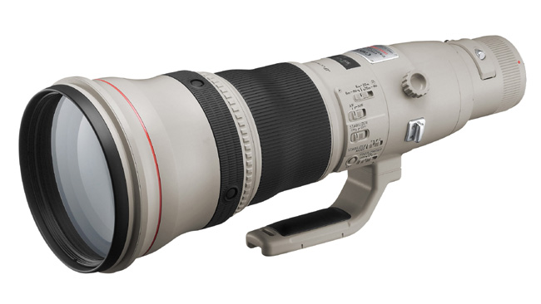
teleobjektiv

Slide 38
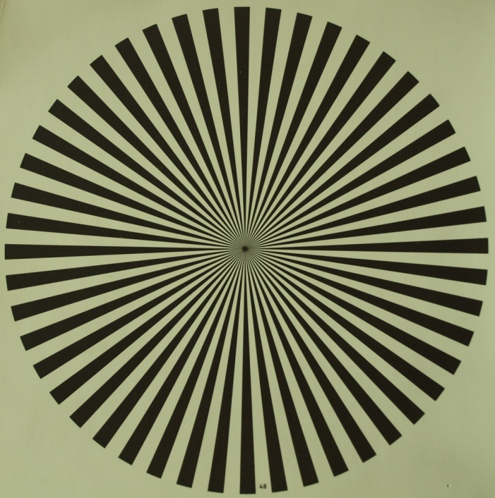


Slide 39
Barevný prostor

Slide 40
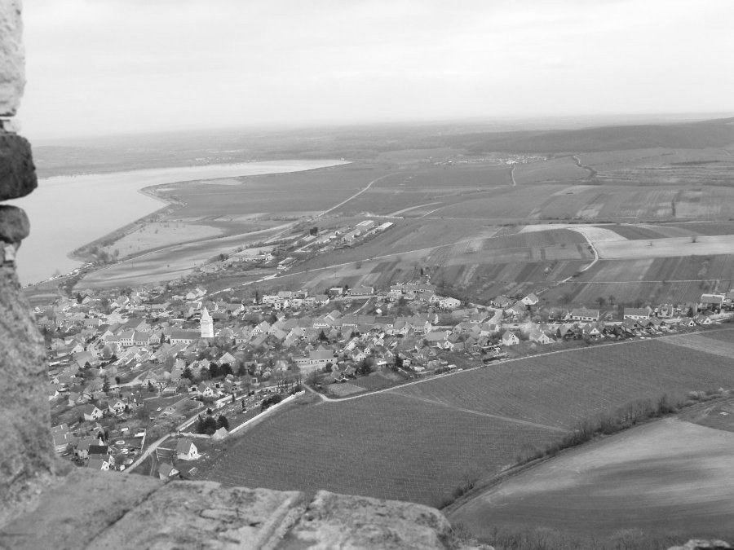
Černobílý snímek bez filtrů

Slide 41
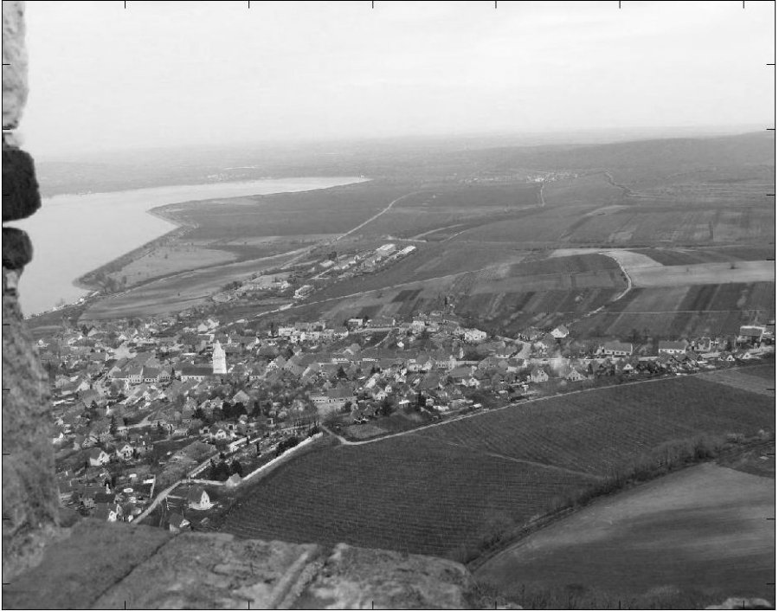
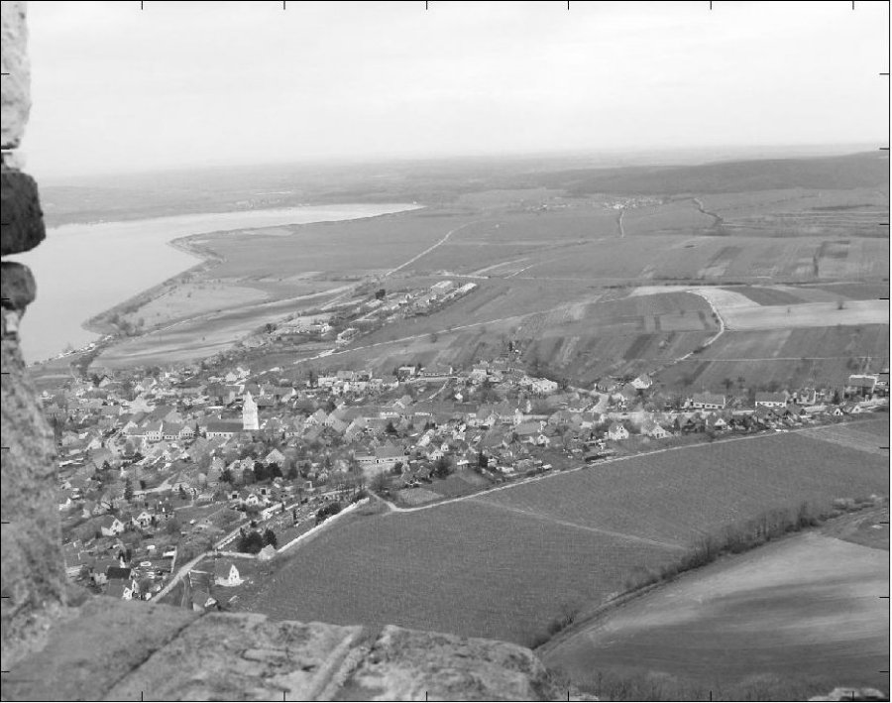
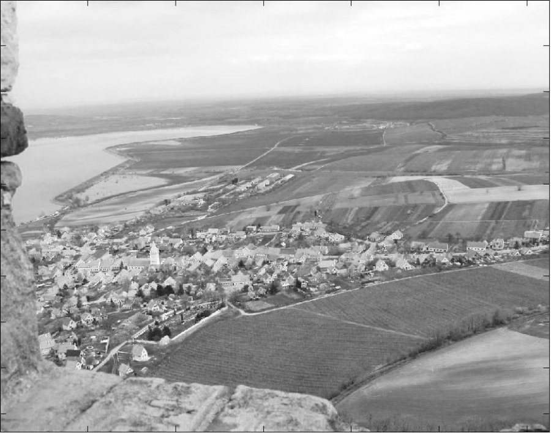
Červený filtr R
Zelený filtr G
Modrý filtr B

Slide 42
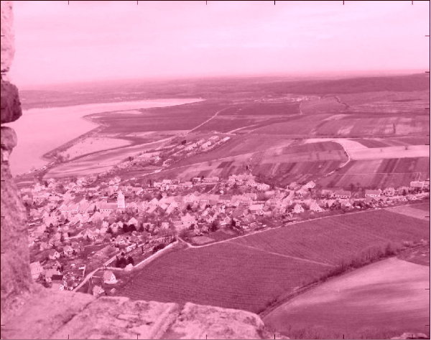
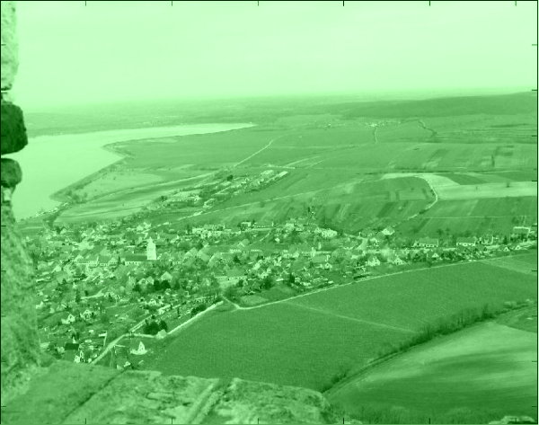
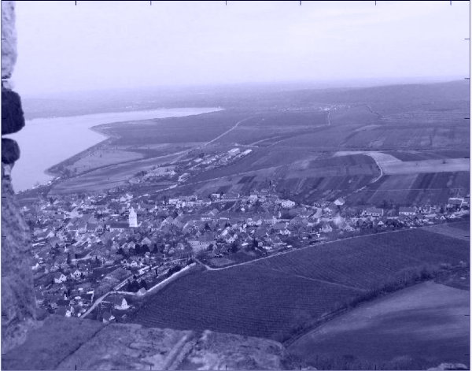
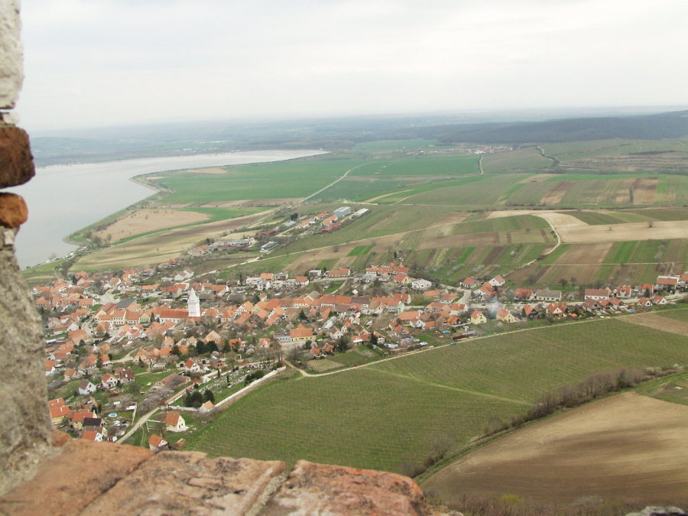
R
G
B

Slide 43
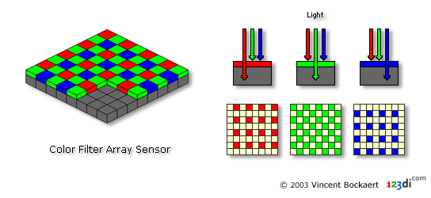
Klasický čip

Slide 44
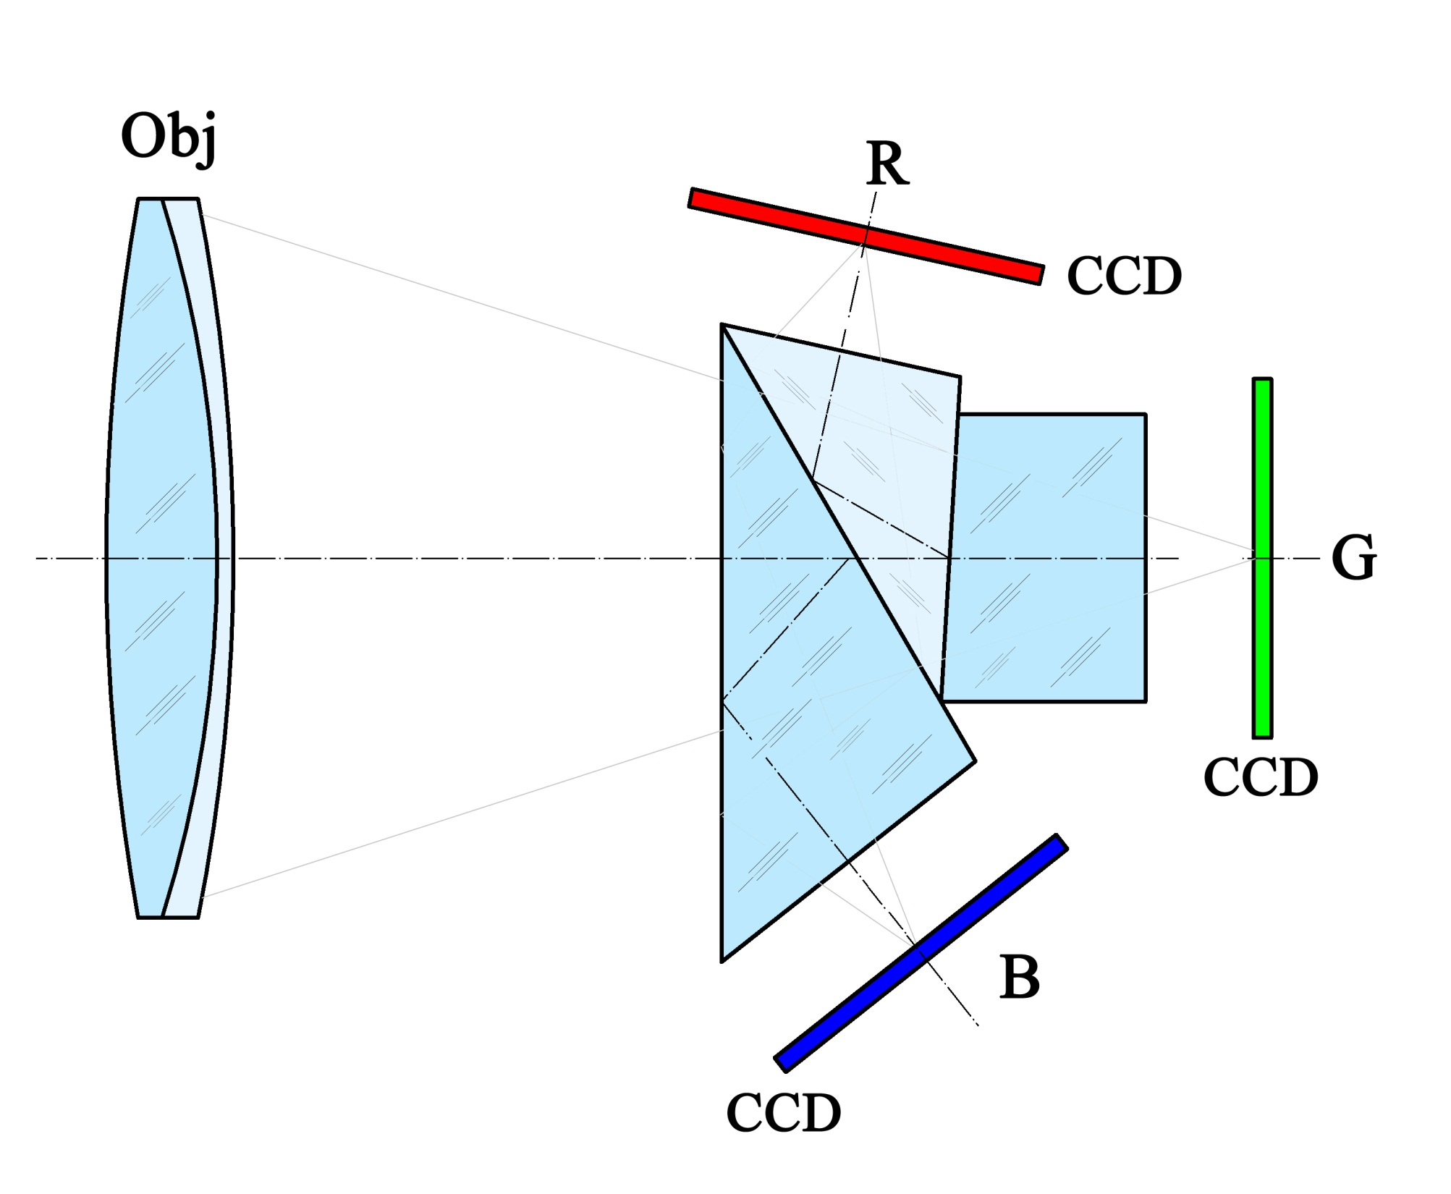
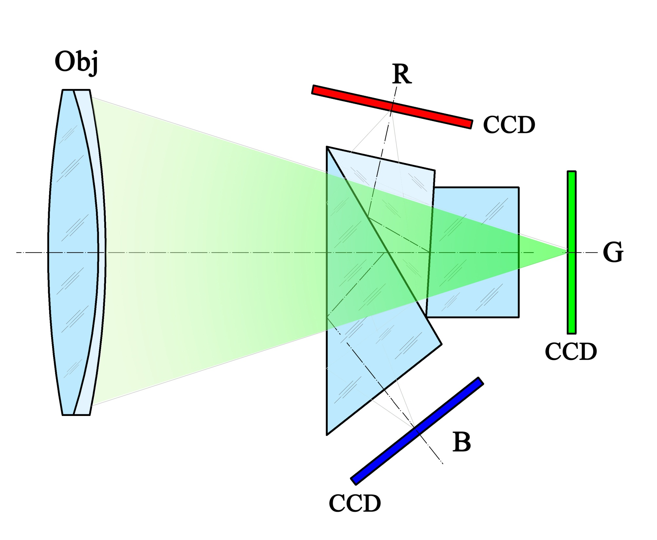
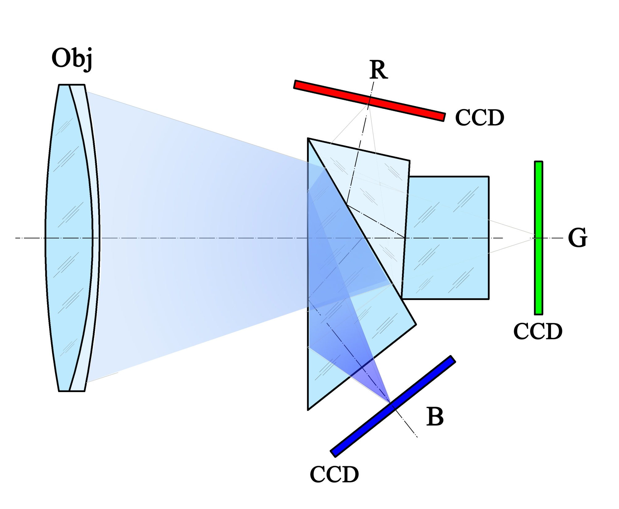
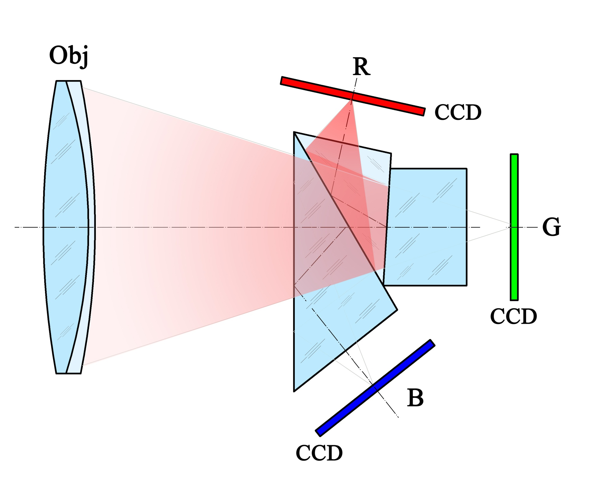

Slide 45
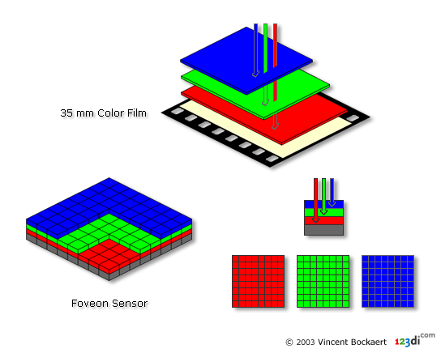

Slide 46
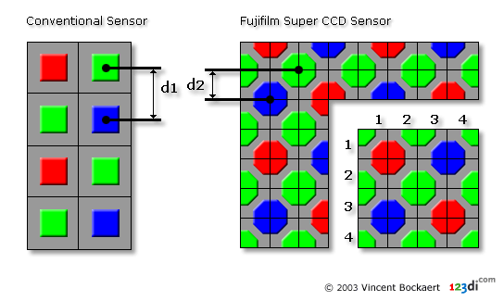

Slide 47
vyvážení bílé

Slide 48
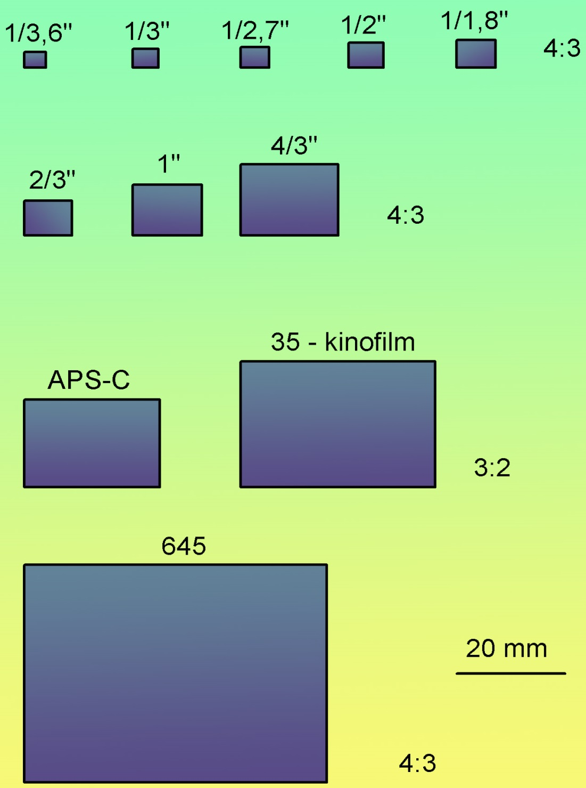
Rozměry maticových detektorů
Název | Diagonála [mm] | Šířka [mm] | Výška [mm] | š:v
1/3,6" | 5 | 4 | 3 | 4:3
1/3" | 6 | 4,8 | 3,6 | 4:3
1/2,7" | 6,592 | 5,270 | 3,960 | 4:3
1/2" | 8 | 6,4 | 4,8 | 4:3
1/1,8" | 8,933 | 7,176 | 5,319 | 4:3
2/3" | 11 | 8,8 | 6,6 | 4:3
1" | 16 | 12,8 | 9,6 | 4:3
4/3" | 22,5 | 18 | 13,5 | 4:3
APS-C | 30,1 | 25,1 | 16,7 | 3:2
35 | 43,3 | 36 | 24 | 3:2
645 | 69,7 | 56 | 41,5 | 4:3

Slide 50
obrazové defekty
Moiré efekt
tepelný obrazový šum
Blooming
smear

Slide 51
Moiré efekt

Slide 52
tepelný obrazový šum

Slide 53
tepelný obrazový šum

Slide 54
Blooming

Slide 55
smear

Slide 56
Guide Number GN – směrné číslo Udává maximální výkon blesku.
GN = c * s
Směrné číslo se udává vždy pro určitou citlivost ISO.
Blesky zabudované do fotoaparátů mají směrné číslo (GN) přibližně 10 - 20,
malé blesky přibližně 20 – 40
velké blesky s rukojetí přibližně 45 - 60.
http://blog.krolop-gerst.com/

Slide 57
BC blesk 2. generace
detektor
výbojka
napěťový
zdroj
zapalovač
odpojovač
Synchronizační kontakt

Slide 58
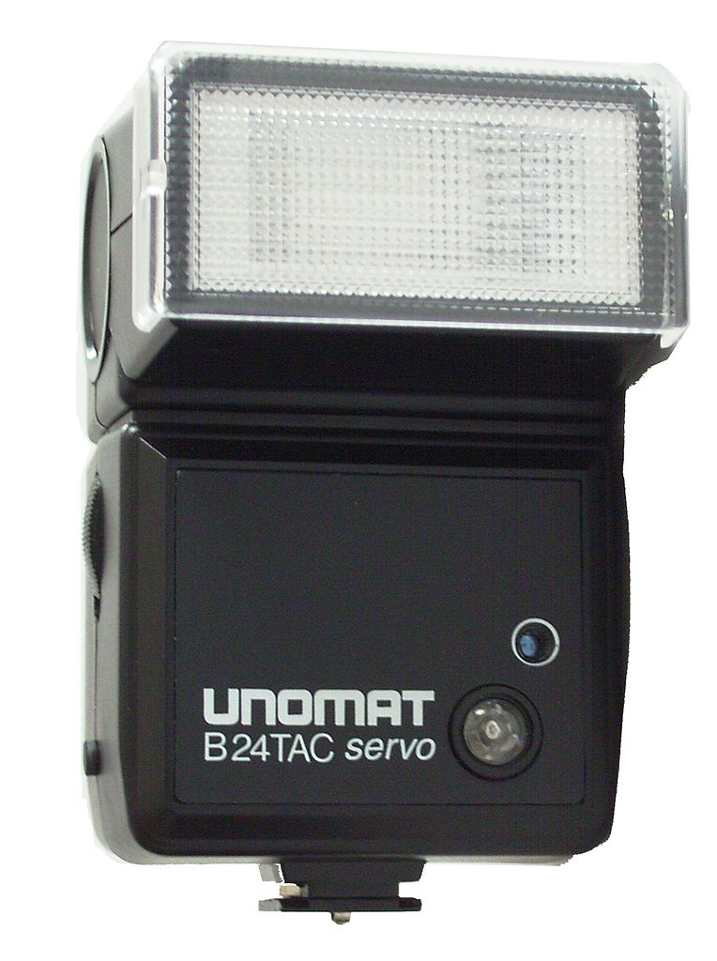
Disuzor
GN směrné číslo

Slide 59
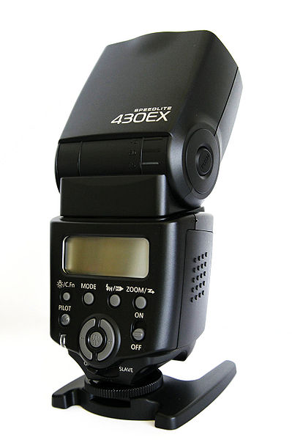
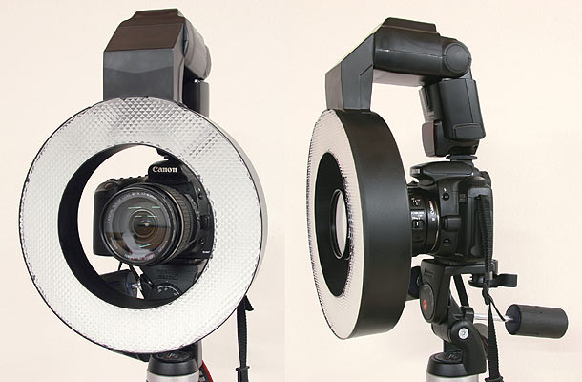
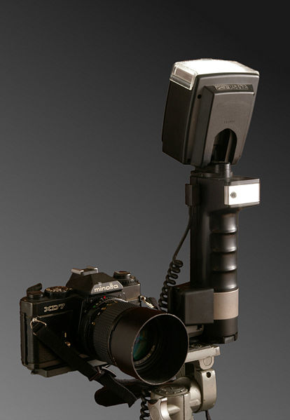
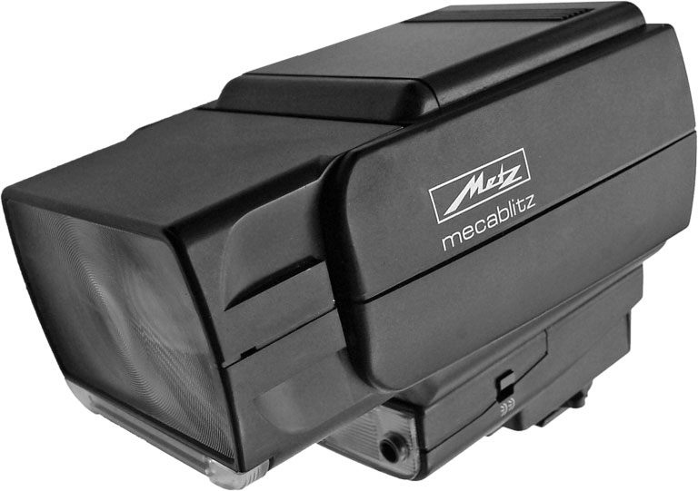

Slide 60
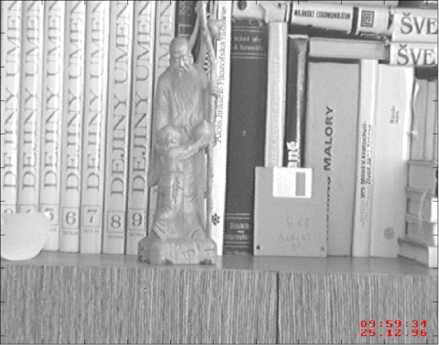
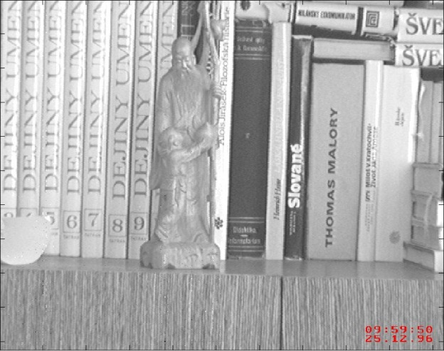
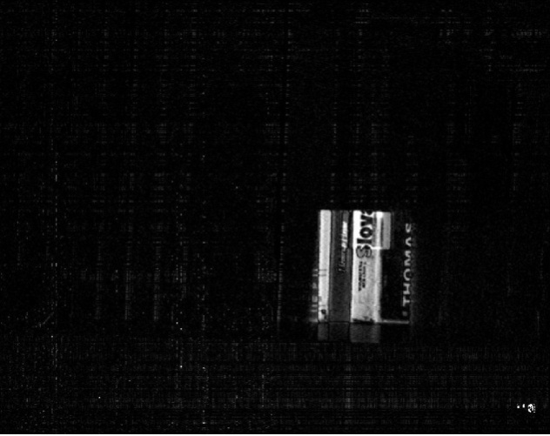
Diference snímků
A
B
C

Slide 61
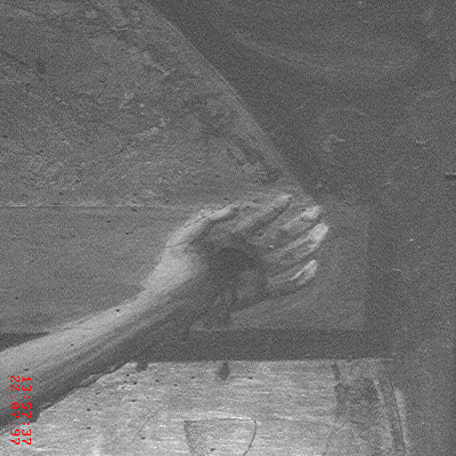
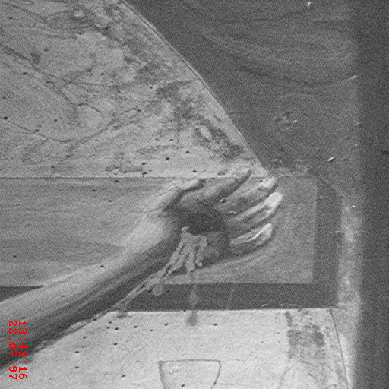
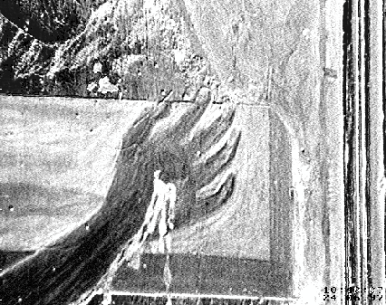
Diference snímků
Bez filtru
Červený filtr
Diference snímků

Slide 62
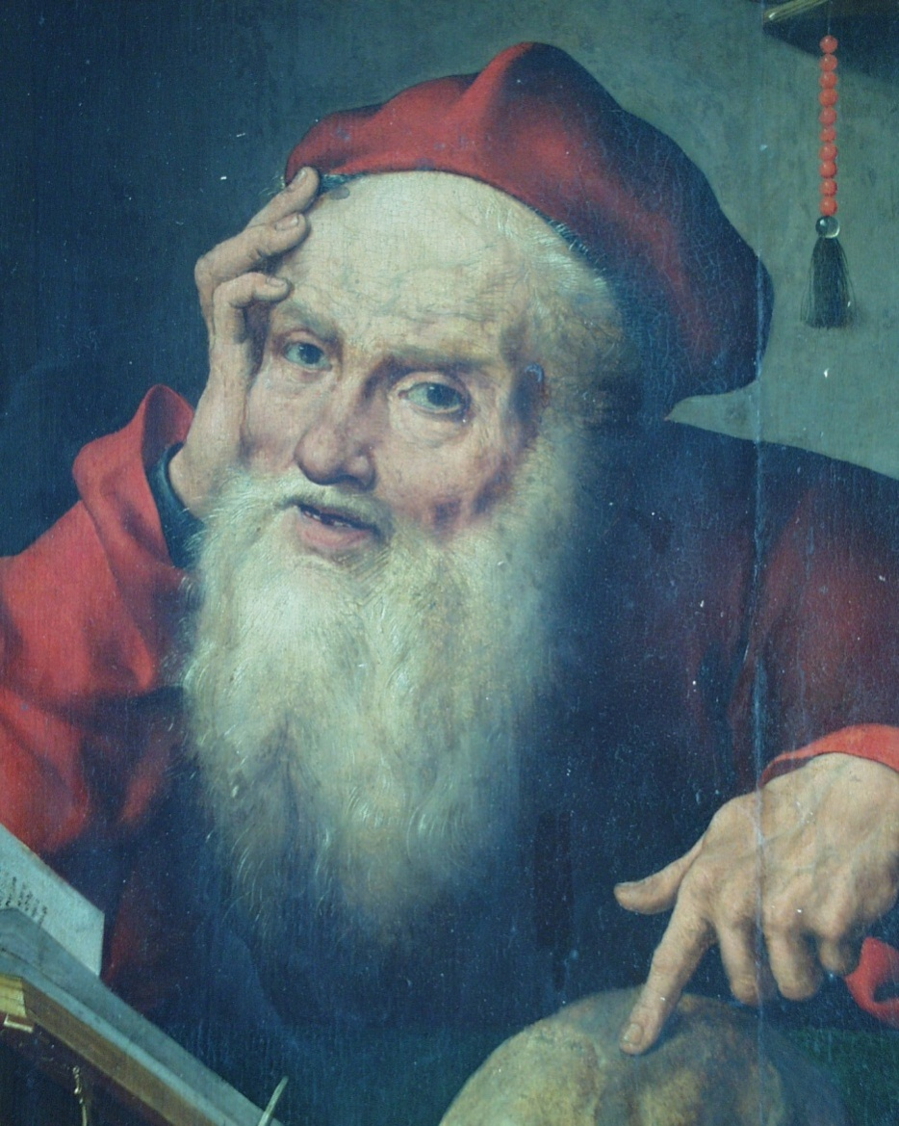
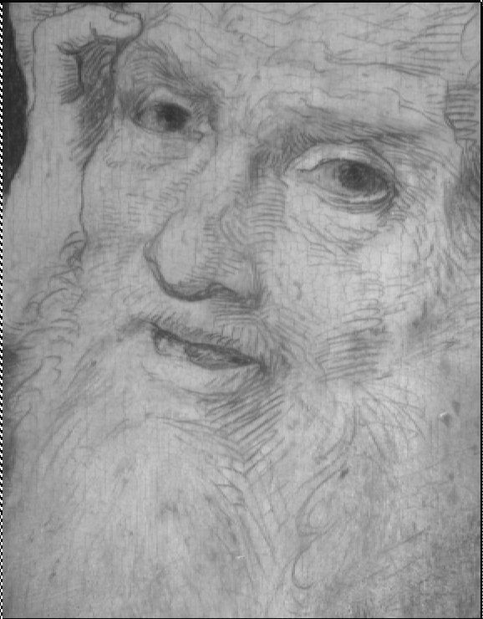
RGB
IR

Slide 63
http://www.clarkvision.com

